Slide 1
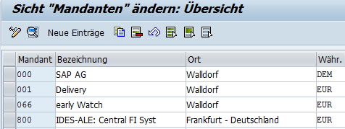
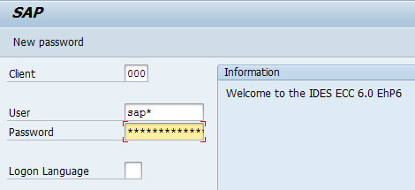
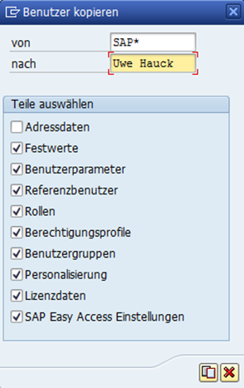
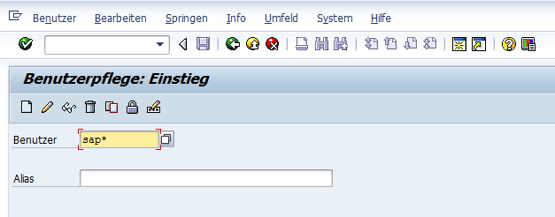

Mandantenkopie / SAP* reaktivieren
Szenario
Wir befinden uns in einer Firma wo das SAP ERP/ECC 6.0 System bereits installiert wurde. Standardmäßig sind die Mandanten 000, 001, 066 und 800 vorhanden. Eine Anmeldung mit SAP* und den Passwort: PASS ist aus Grund einer bereits erfolgten Änderung nicht möglich. Im späteren Verlauf wird es wieder reaktiviert.
Systemanmeldung
T5689321
Nach der Systemanmeldung lege ich einen neuen Benutzer mit SU01 an und kopiere den vorhandenen Benutzer SAP*
Transaktion: SU01
Seite 1
Arbeitsprobe Uwe Hauck
22.11. 2015

Slide 2

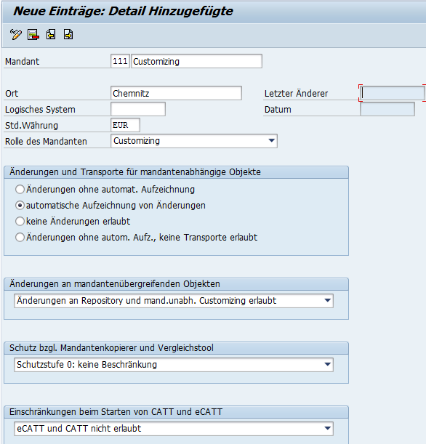
Mandantenkopie / SAP* reaktivieren
Neuen Mandanten anlegen: Transaktion SCC4 / Änderungsmodus
Logisches System anlegen
Mit SAP* nicht möglich, deshalb Benutzer mit entsprechenden Berechtigungen verwenden. Also Benutzer Uwe Hauck
(Berechtigungsprofile SAP_ALL, SAP_NEW, S_USER_ALL)
Seite 2
Arbeitsprobe Uwe Hauck
22.11. 2015

Slide 3

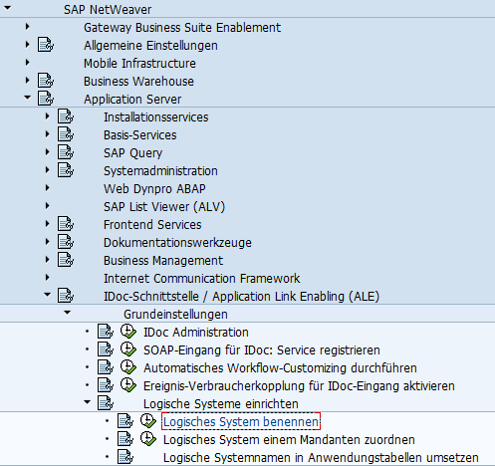
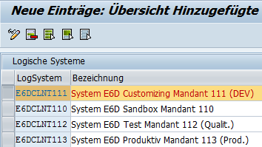
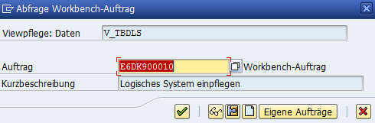
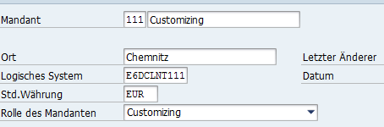
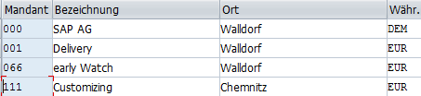
Mandantenkopie / SAP* reaktivieren
Logisches System benennen
Transaktion: SPRO
Transportauftrag
Eintrag über SCC4
Mandant angelegt
Seite 3
Arbeitsprobe Uwe Hauck
22.11. 2015

Slide 4
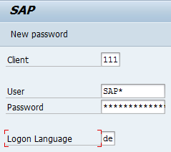
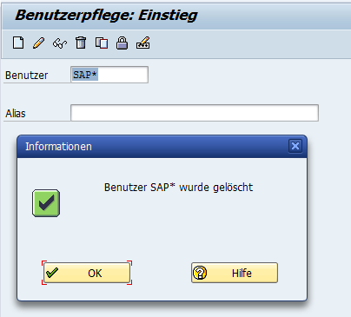
Mandantenkopie / SAP* reaktivieren
Der Mandant 111 wurde angelegt, ich kann mich jedoch mit keinen Benutzernamen anmelden
Der Mandant 111 wurde aus Mandanten 000 durch
Benutzer: SAP* Kennwort: T 5689321 angelegt.
Die Anmeldeversuche am Mandanten 111 scheitern mit folgenden Anmeldedaten:
USER Password
SAP* T5689321
SAP* PASS
Uwe Hauck TUC18335
Zurück in Mandant 000 und SAP* löschen bzw. umbenennen
Seite 4
Arbeitsprobe Uwe Hauck
22.11. 2015

Slide 5
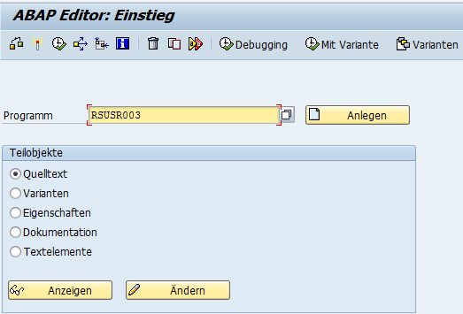
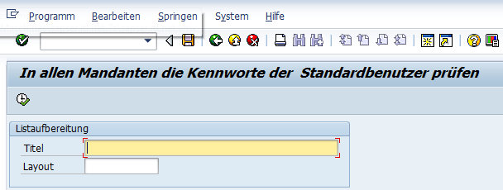
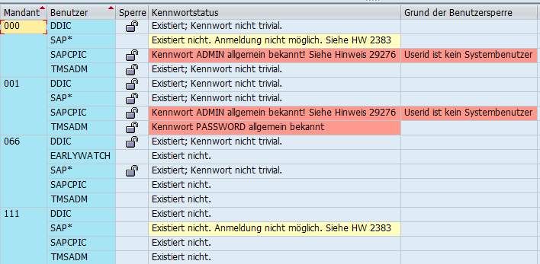
Mandantenkopie / SAP* reaktivieren
Situation analysieren welche von SAP eingestellten Standardbenutzer kann ich verwenden - mit Report RSUSR003 - Transaktion SE38
Transaktion: SE38
Zur Zeit keine Anmeldung mit Standardbenutzer oder Benutzer Uwe Hauck möglich. Lösung s. nächste Seite
Seite 5
Arbeitsprobe Uwe Hauck
22.11. 2015

Slide 6
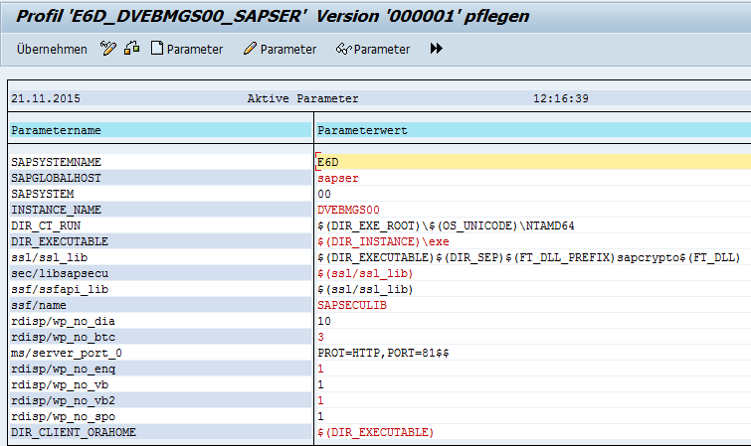
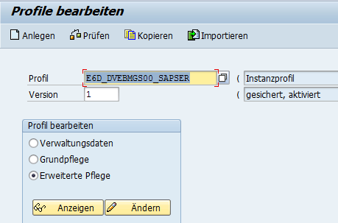
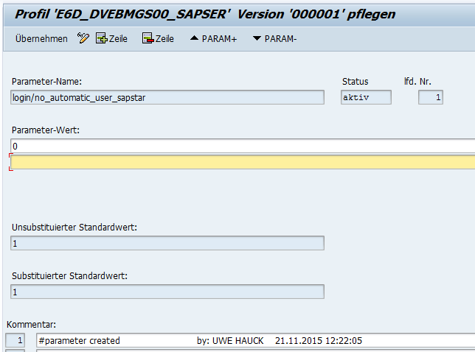
Mandantenkopie / SAP* reaktivieren
SAP* reaktivieren durch Parametereingabe im Instanzprofil
Transaktion: RZ10
Neuen Parameter: login/no_automatic_user_sapstar
auf Wert 0 setzen
Seite 6
Arbeitsprobe Uwe Hauck
22.11. 2015

Slide 7
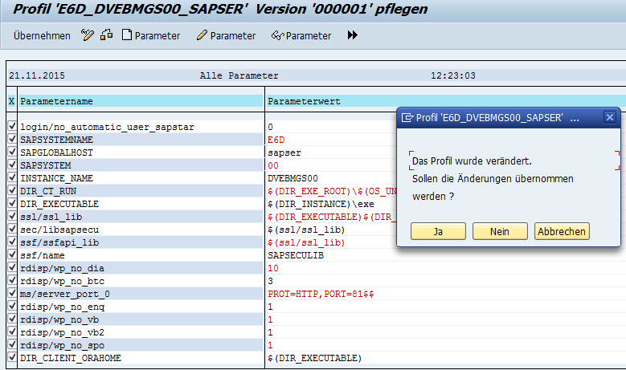
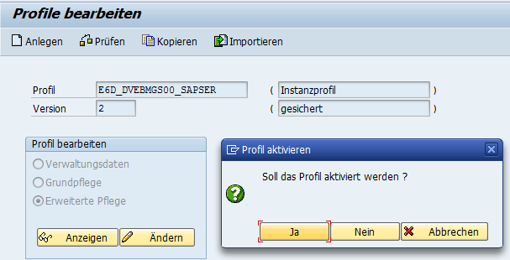
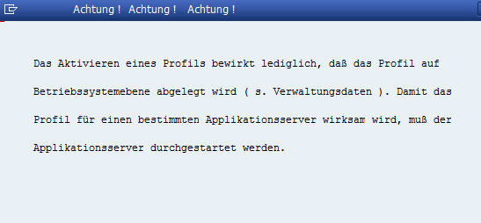
Mandantenkopie / SAP* reaktivieren
SAP* reaktivieren durch Parametereingabe im Instanzprofil - Transaktion: RZ10
Seite 7
Arbeitsprobe Uwe Hauck
22.11. 2015

Slide 8
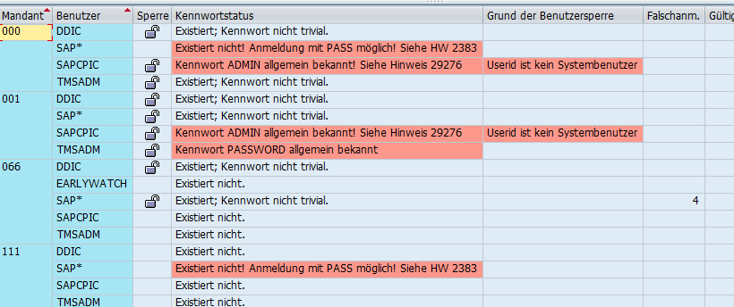
Mandantenkopie / SAP* reaktivieren
Situation analysieren welche von SAP eingestellten Standardbenutzer kann ich verwenden - mit Report RSUSR003 - Transaktion SE38
vorher
Nach Änderung mit RZ10
Jetzt kann ich mich an Mandanten 000 und 111 mit Benutzername: SAP* und Passwort: PASS anmelden
Seite 8
Arbeitsprobe Uwe Hauck
22.11. 2015

Slide 9
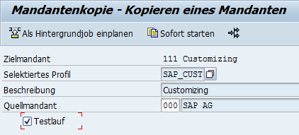
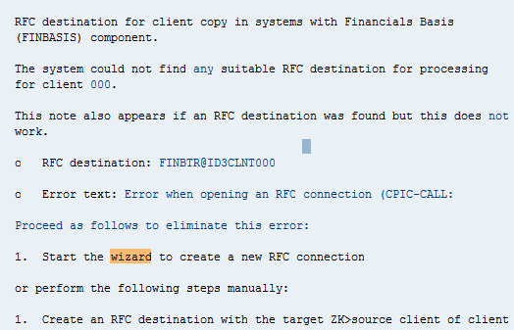
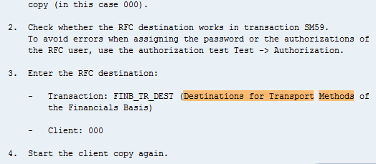
Mandantenkopie / SAP* reaktivieren
Anmeldung an Mandant 111 mit Benutzer: SAP* Kennwort: PASS - Transaktion: SCCL
Auf Grund der Meldung geht es zurück zu Mandant 000 und die RFC Destination wird angelegt.
Seite 9
Arbeitsprobe Uwe Hauck
22.11. 2015

Slide 10
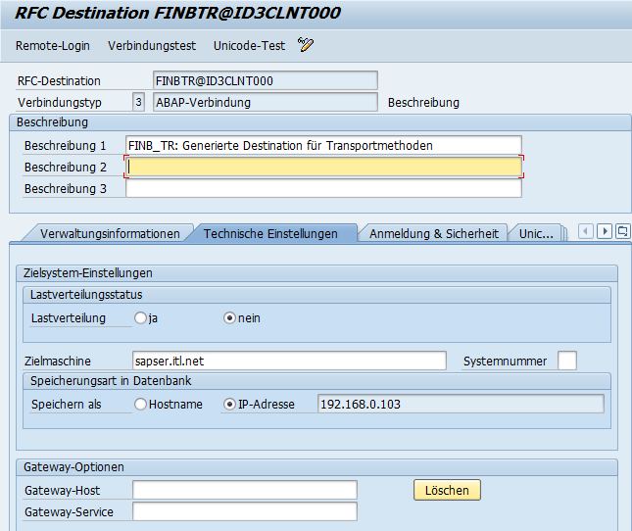
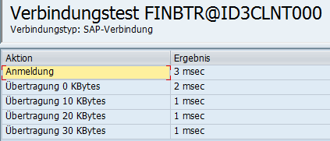
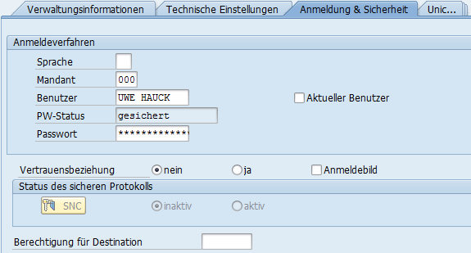
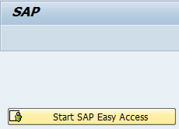
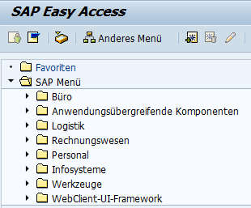
Mandantenkopie / SAP* reaktivieren
Mandant 000 / Transaktion: SM59
Seite 10
Arbeitsprobe Uwe Hauck
22.11. 2015

Slide 11
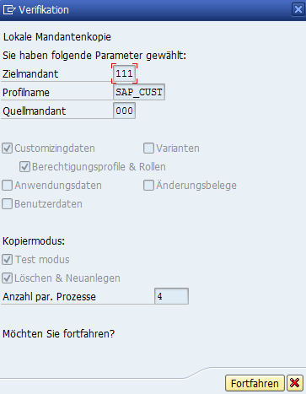
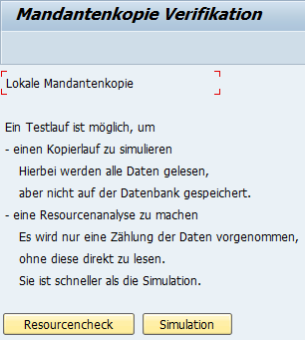
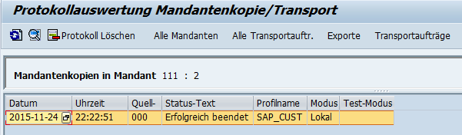
Mandantenkopie / SAP* reaktivieren
Mandant 111 / Transaktion: SCCL
Die Mandantenkopie kann lange dauern - in diesem Fall 4,5 Stunden. Je nach Situation der Auslastung des SAP Systems im Unternehmen die Mandantenkopie Sofort starten bzw. per Hintergrundjob in einer Zeitperiode mit wenig Auslastung einplanen.
Mandantenkopie erfolgreich ausgeführt
Analog zu dieser Mandantenkopie die Mandanten für Sandbox (DEV-Server), Schulung, Migration, Customizing, Reset, ( alle Quality-Server) und Produktiv ( Produktiv-Server) anlegen
Seite 11
Arbeitsprobe Uwe Hauck
22.11. 2015

Slide 12
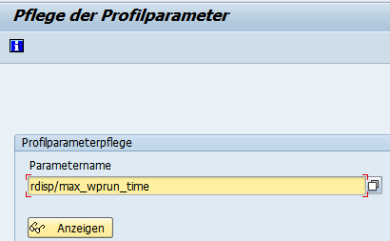
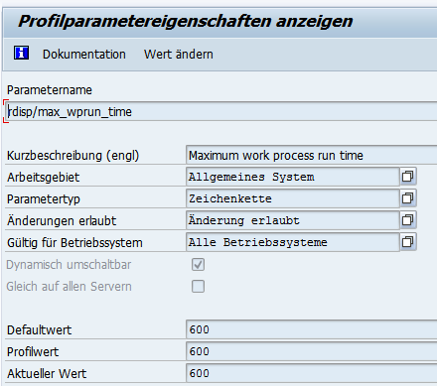
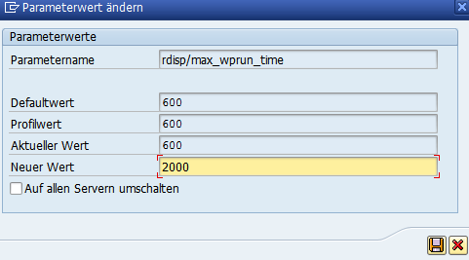

Mandantenkopie / SAP* reaktivieren
Mandant 111 / Transaktion: SCCL - Hinweis
Wird die Kopie vom System abgebrochen, liegt dies häufig an der Zeitüberschreitung.
Der Restart löst das Problem auch nicht in jedem Fall.
Es empfiehlt sich den Parameter rdisp/max_wprun_time von Wert 600 auf 2000 zu erhöhen.
Vorgehen: Transaktion: RZ11
1.
2.
3.
4.
Seite 12
Arbeitsprobe Uwe Hauck
22.11. 2015

Slide 13
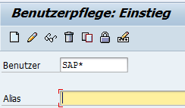
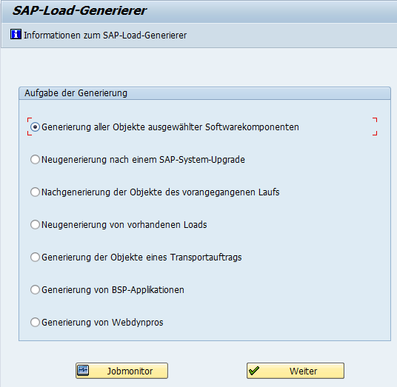
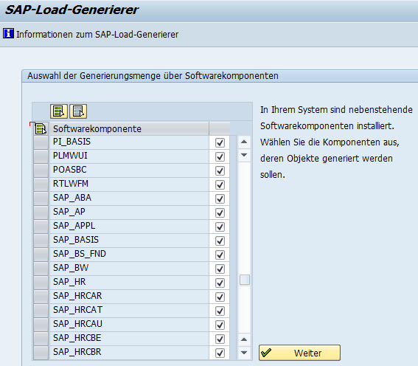
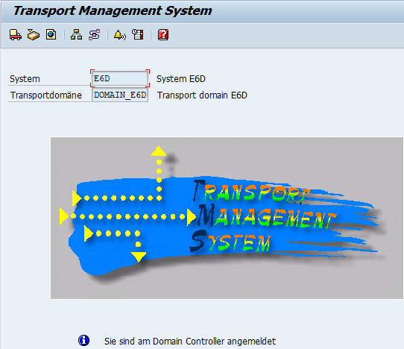
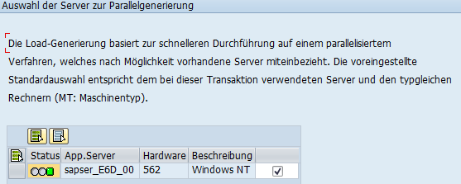
Mandantenkopie / SAP* reaktivieren
Mandant 111 / anschließende Aufgaben
administrative Benutzer anlegen Transaktion: SU01
importierte Objekte einspielen mit dem Load - Generierer / Transaktion: SGEN
Anlegen
Transport Management System (TMS) anpassen /Transaktion: STMS -> s. Seiten Änderungs- und Transportmanagement
Im Transporttool Parameter CTC einpflegen und auf Wert 1 setzen (Mandantensteuerung der Transportwege aktivieren), anschließend Transportzielgruppe anlegen.
Seite 13
Arbeitsprobe Uwe Hauck
22.11. 2015

